Slide 1
PRO-GE Informationssystem für FunktionärInnen

Slide 2
PRO-GE Informationssystem für FunktionärInnen
Mit PIF kannst du die Mitgliederdaten für deinen Betrieb einfach und elektronisch selbst verwalten und aktuell halten.
Aktuelle Mitgliedsdaten sind von entscheidender Bedeutung für die erfolgreiche Arbeit des Betriebsrates und der Gewerkschaft.
Du kannst mit PIF viele Vorteile für deine Arbeit nutzen.

Slide 3
PRO-GE Informationssystem für FunktionärInnen
Abrufen von aktuellen Daten der Mitglieder in deinem Betrieb
Selektion der Mitgliedsdaten nach bestimmten Kriterien wie z.B. Geburtstag
Vorausgefüllte Formulare erstellen, z.B. PVA-Anmeldung, Unfallanzeige, SEPA-Lastschrift-Mandat

Slide 4
PRO-GE Informationssystem für FunktionärInnen
Exportieren von Suchergebnissen in Excel-Dateien
Einfache Weiterleitung von Informationen an deine Mitgliederevidenz
Wer kann PIF nutzen? Ein Zugang kann für Betriebe mit mehr als 20 PRO-GE Mitgliedern angefordert werden. Die Berechtigung bezieht sich auf eine Person und nicht auf die Betriebsratskörperschaft. Du findest das Anforderungsformular auf der Homepage der PRO-GE unter Service / Angebote für BR / Detail

Slide 5
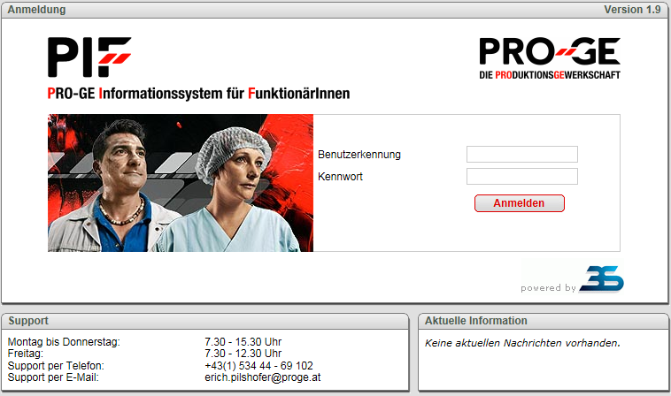
Login
https://pif.proge.at
Überall wo Internet verfügbar ist, kann auch PIF gestartet werden.

Slide 6
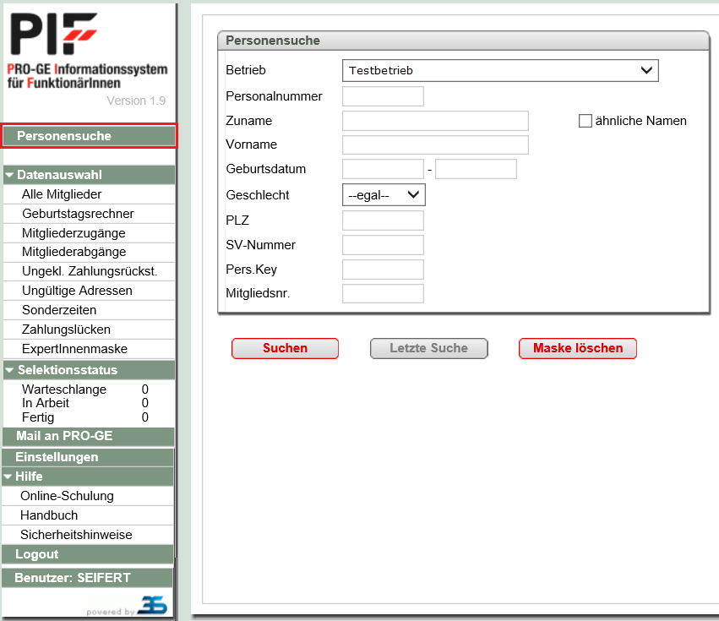
Personensuche
Mit der Personensuche sind Mitglieder des zugeordneten Betriebes schnell aufrufbar.

Slide 7
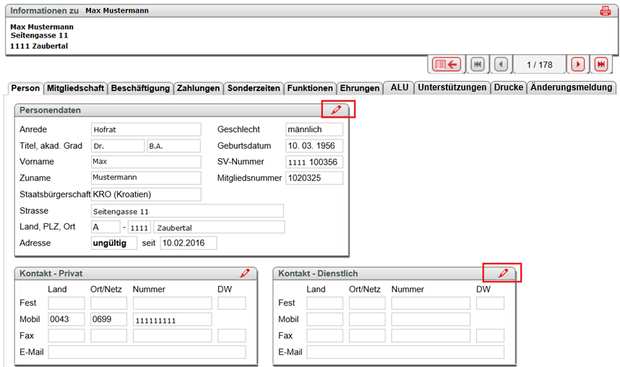
Personendaten – Anzeige und Änderung
Personen- und Kontaktdaten können geändert werden und sind sofort im Mitglieder-Evidenzsystem der Gewerkschaften aktualisiert.

Slide 8
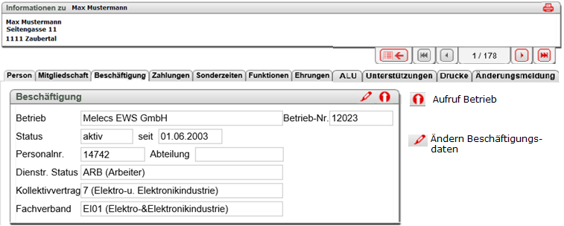
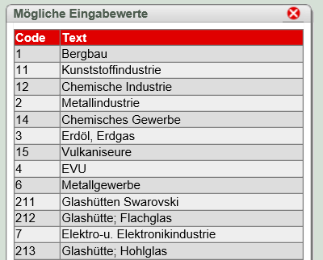
Beschäftigungsdaten
Direkte Änderung der Beschäftigungsdaten mit Auswahlmöglichkeit der Eingabewerte.

Slide 9
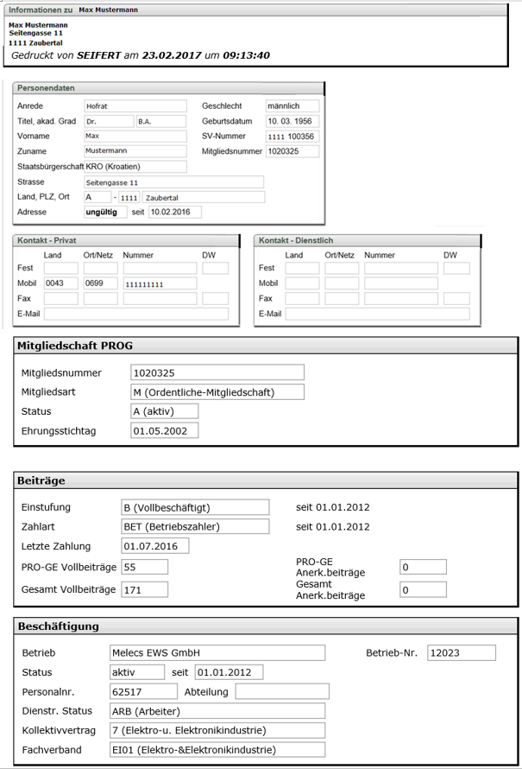
Druck der wichtigsten Mitgliedsdaten
Mit dem Druckersymbol werden die wichtigsten Daten der Person gedruckt
Personendaten
PRO-GE-Mitgliedsdaten
Mitgliedsbeitragsdaten
Beschäftigungsdaten

Slide 10
Übersicht der wichtigsten Mitgliedsdaten
Mitgliedsbeiträge
Sonderzeiten
Funktionen
Ehrungen
Unterstützungen

Slide 11
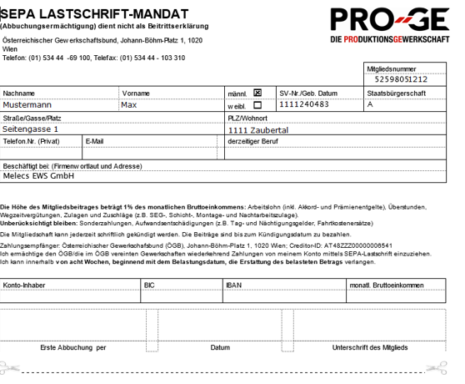
Druckvorlagen
Aufruf einer Word-Vorlage mit ausgefüllten Daten – Beispiel Abbuchungsauftrag

Slide 12
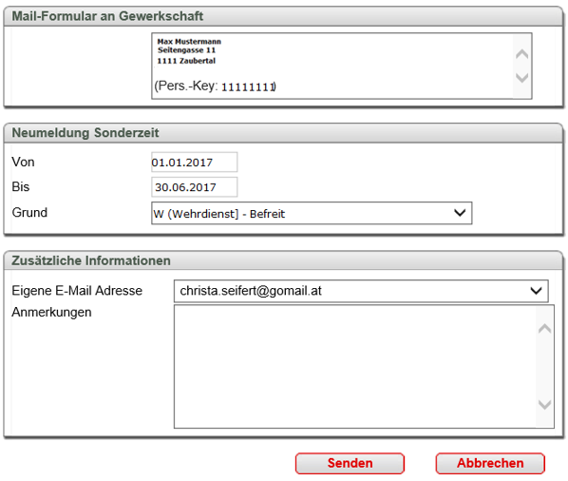
Kommunikation
Automatischer E-Mail-Versand der Änderungsmeldung

Slide 13
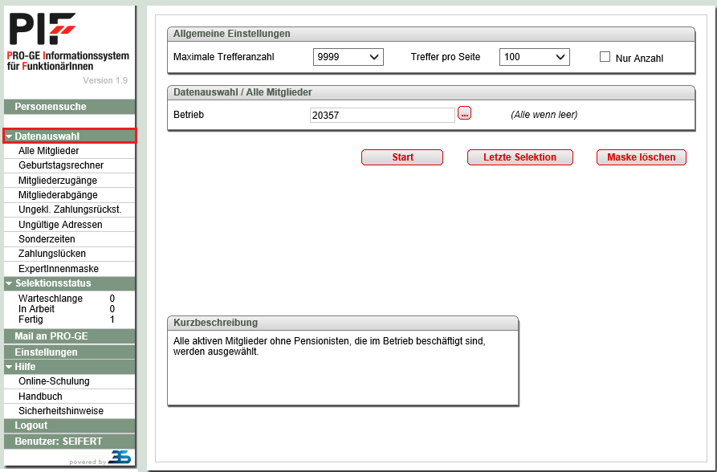
Datenauswahl
Gezielte Auswahl von beschäftigten Mitgliedern innerhalb des zugeordneten Betriebes.

Slide 14
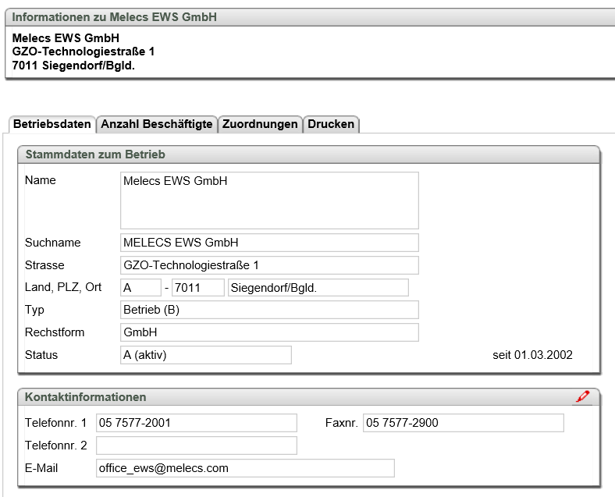
Betriebsdaten – Anzeige und Änderung
Die geänderten Kontaktdaten stehen im Mitgliederevidenzsystem der Gewerkschaft sofort zur Verfügung.

Slide 15
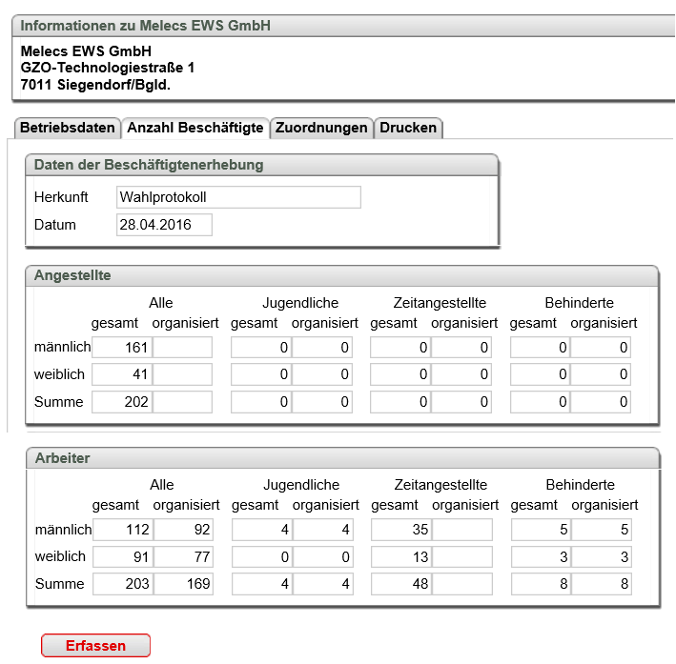
Beschäftigtendaten – Anzeige und Änderung
Anzahl Angestellte und Arbeiter sollte immer aktuell gehalten werden, da dieser Bereich für Auswertungen von großer Bedeutung ist.

Slide 16
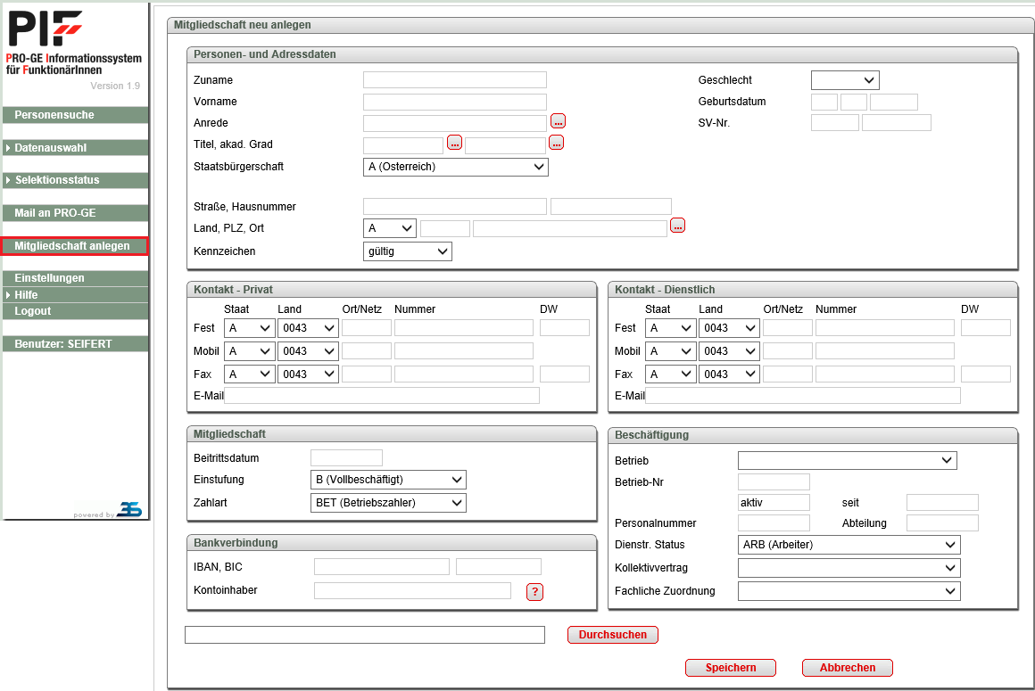
Mitgliedschaft neu anlegen
Die Daten neuer Mitglieder können in PIF erfasst und an MVZV gesendet werden.
Die Mitgliederevidenz kann diese Daten unkompliziert überprüfen und endgültig speichern.

Slide 17
PIF auf unserer Website
Folgende Infos zu PIF finden sich auf unserer Website:
Angebote für Betriebsräte
PIF Folder
Anforderungsformular
PowerPoint-Anleitung
PIF-Onlineschulung
Direkt zu PIF
www.proge.at
https://pif.proge.at/pif/gmtnservlet/loginmask

